Slide 1
השקפת עולמו של הציבור החרדי

Slide 2
בשביל להבין צריך להרגיש
בשביל להבין קבוצה צריך להרגיש אותה לשמוע את המוזיקה.
למשל בהדרת נשים – החילונים רואים את זה שהחרדים מתייחסים לנשים כמו סוג ג'.
בעוד שאצל החרדים כל הרהור באישה זרה – זה בגידה באשתך.
אולי היה לנו הרבה – היה כדאי שהנשים יהיו ראשונות.
אם רוצים להבין את הראש החרדי – לכל חברה יש ערכים.
ולכל חברה יש כמה ערכים.
והבעיה היא שיש סתירה בין הערכים.
כל אדם צריך להחליט שיש לו סתירה בין הערכים מה להעדיף?
למשל ההתנקות: לגרש יהודים – זה דבר נורא, וכן לעזוב חלקים מהארץ.
לסרב פקודה זה גם נגד ערכים – מפרק את צה''ל, קורע את העם.

Slide 3
סתירה בין הערכים
אם רוצים להבין את הראש החרדי – לכל חברה יש ערכים.
ולכל חברה יש כמה ערכים.
והבעיה היא שיש סתירה בין הערכים.
כל אדם צריך להחליט שיש לו סתירה בין הערכים מה להעדיף?
למשל ההתנקות: לגרש יהודים – זה דבר נורא, וכן לעזוב חלקים מהארץ.
לסרב פקודה זה גם נגד ערכים – מפרק את צה''ל, קורע את העם.

Slide 4
הערך העליון
הערך העליון של הציבור החרדי
להמשיך את שרשרשת הדורות – לשמור מצוות ברמה גבוהה.
לכן למרות שהייחס לכל יהודי היה אמור להיות אוהב.
אבל היות והנוער מבין רק שחור לבן.
לכן ללמד אותם שהחילוני הוא לא רשע ואני אשבח אותו זה יגרום לקירבה.
לכן מחנכים ל תיעוב – כדי שלא יגרום קירוב.

Slide 5
הפחד מפיתויי הרחוב
אין לנו בעיה אם אידאולוגיות
אבל יש לנו בעיה עם הפיתוי של הרחוב.
אנחנו אחוזי אימה מהפיתוי
לכן הפתרון הוא רק הסתגרות.
ואפילו הציבור הדתי מנסה לברוח. מהפיתוי החילוני.
לכן זה יוצר זרות.

Slide 6
כיצד לא חוששים?
הציבור שלא חושש לזה – ורוצים לגור עם החברה הכללית.
ואפשר שהערך של להיות באחדות גובר.
או מחמת שפחות אכפת להם להיות חילוניים.
כמו בסיפור ממה האמא חוששת.
כגודל האסון כך גודל הזהירות.
גישת ההתמודדות?

Slide 7
עולם התורה
לאחר השואה שנחרב עולם התורה.
מה עשו? דבר שלא היו מקובל.
בנו ישיבות לכל מי שרק מסכים.
ושם נחנך אותו ללימוד תורה מתוך מסירות.
כדי לבנות את עולם התורה.
ובאמת על ידי קבוצת איכות – זה משפיע ומקרין על כל מי שמסביב את החשיבות של התורה.
את הקבוצה הזו – שחררו מהצבא, מהעבודה, רק לימוד.

Slide 8
לשרת את העם
הקהל הרגיל אוהב השקפה רגשית.
לגבי הצבא – אין מצווה לשרת לצבא, יש מצווה לשרת את העם.
ולכן צריך לחלק את התפקידים – שצריך העם.
אדם יש לו תקפיד בחיים – ואנחנו צריכים לדאוג לקיום העם.
והעם צריך קבוצת איכות רוחנית.
לכן אנחנו דואגים לזה.
לכן כל אחד הרגיש שהו תורם לעם בלימוד התורה.

Slide 9
התנגשות ערכים
מי שהולך לצבא – מקיים מצווה וודאי.
אבל הציבור החרדי גדל ויש שם כאלה שכבר לא לומדים כל כך.
כיצד ניתן לקרוא להם – שהם לא מוסרים נפש.
בהתחלה לא חינכו ללכת לצבא – משום שהיה מסוכן מאוד שיצא חילוני.
לכן הערך שישאר שומר מצוות – עדיף על הערך להשתתף בעול.
לכן קם הנחל החרדי – שהמטרה שלו לתת אפשרות לשרת ללא חשש.

Slide 10
מאילוץ לאידאולוגיה
מה שקרה זה? שהיות ובמשך כמה דורות לא התגייסו.
לכן נוצר מצב – שרק הם מתגייסים לצבא.
דהיינו נוצר הרגשה – שזה בכלל לא חיוב.
המוסר הטבעי – נעלם שלא יתכן שהם ישרתו ואנחנו לא.
ולכן גם חסידים עובדים לא יבינו למה זה חיוב.
ולכן היום כל יוזמה של הציבור החילוני נתפסת – לא בתור עזרה.
אלא בשביל להפוך אותנו לחילונים.
הם רק רוצים שאנחנו נהיה חילונים. הכול תכמון.

Slide 11
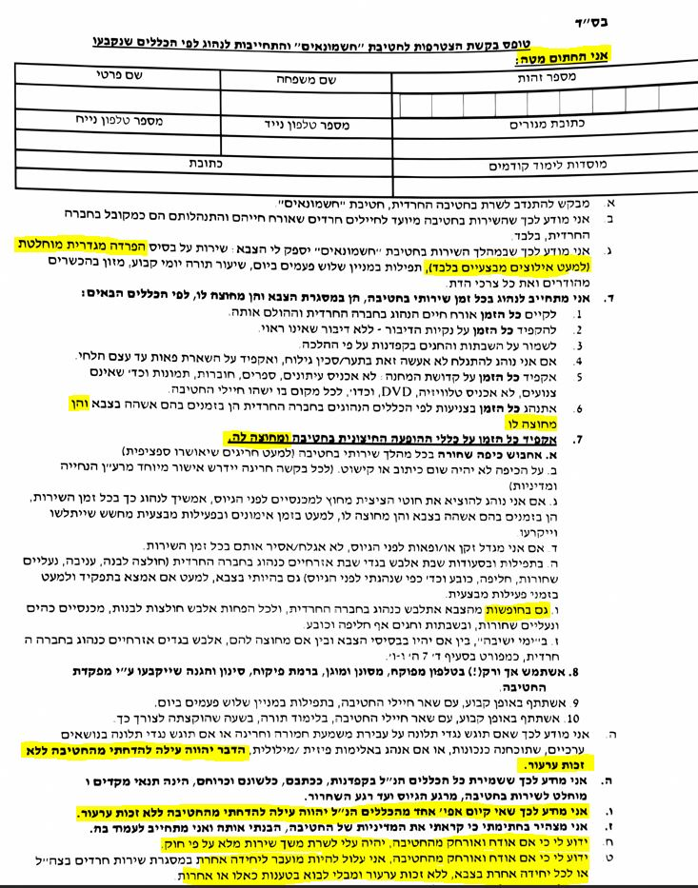
החילונים המשך של המשכילים
ולכן היום כל יוזמה של הציבור החילוני נתפסת – לא בתור עזרה.
אלא בשביל להפוך אותנו לחילונים.
הם רק רוצים שאנחנו נהיה חילונים. הכול תכמון.

Slide 12
הרצון החילוני לאחדות
אנחנו רוצים להיות חברה אחת.
אנחנו רוצים להיות עם אחד.
חדרי יתפוס את זה – כרצון לעשות אותי חילוני. עם התרבות שלהם.
כמו המשכילים של פעם.
אבל יש באמת שרוצים שאנחנו באמת נהיה מאוחדים.
ולכן כל יוזמה של גיוס חרדים – נתקל בדחיה עצומה.

Slide 13
שינוי מיקום המלחמה
החזון איש אמר – שמה שהם קוראים אהבה אנחנו קוראים כרת.
ולגבי השאלה האם ללמוד אנגלית? אמר שמשל לגנרל שהביא את חייליו למלחמת עולם הראשונה.
יש כאלה שחושבים שאנחנו עדיין באותו חזית של פעם.
יש שחושבים שאנחנו עדין במלחמה – להפוך את החרדי לחילוני?

Slide 14
העוני מעביר את האדם
בדור הירושלמי של אז רבים עזבו את הדת למה?
הסיפור אומר: בגלל הציונים, אצל ולחי.
אבל הרבה אומרים - בגלל שאצל החילונים היה אוכל.
האם ניתן לעמוד בכזה פיתוי?
ולכן עבודה לציבור זה חובת השעה.
אמנם יש לחלק בין דקדוקדי עניות שמעבירים אדם על דעת קונו כמבואר בגמ' עירובין מב.
לבין המצב כיום שיש פרנסה רק לא בשפע.

Slide 15
מהפכות קוראות מלמטה.
לרבנים אין השקפה עתידית.
אין מחשבה כיצד יתפרנס הדור הבא.
משום שגדולי הדור הם מבוגרים שייכים לדור הקודם.
מהפכנים הם בדרך כלל צעירים.
הפיתרון – להקים מסגרות עבודה חרדיות.
בשביל להיות עם אחד – צריך להבין אחד את השני. ללא שנאה. להכיר את השפה של השני.

